Slide 1
Analysis Report
Notes:
Ikhsan Adi Putra

Slide 2
01
Objectives

Slide 3
Product Analysis
1.
2.
Tren Penjualan Produk
Untuk mengetahui jumlah produk yang beredar, mengetahui tren setiap produk client, dan produk dengan sales tertinggi.
Analisis Stok
Untuk mengetahui produk yang harus ditambahkan stocknya, mengetahui rata-rata permintaan produk, dan antisipasi jika terjadi lonjakan permintaan.

Slide 4
Customer Analysis
1.
2.
Analisis RFM
Untuk mengetahui customer lebih dalam terkait waktu terakhir pembelian (recency), frekuensi pembelian (frequency), dan jumlah uang yang dikeluarkan(monetery).
Analisis Negara Potensial
Untuk mengetahui penjualan berdasarkan negara customer, dan mengetahui rata-rata RFM pada negara tersebut.

Slide 5
Supplier Analysis
1.
2.
Tren Penjualan Supplier
Untuk mengetahui supplier yang menghasilkan penjualan tertinggi, berdasarkan kategori barang, dan negaranya.
Analisis Supplier Customer
Untuk mengetahui negara yang potensial untuk dijadikan target pemasaran dan mengetahui jumlah kompetitor pada negara tersebut.

Slide 6
02
Data Tables

Slide 7
CHECKLIST
Objectives | Tables
 | Products | Customers | Supplier | Order | Order Details | Category
Products Analysis
Customer Analysis
Supplier Analysis

Slide 8
03
Query
Flowchart

Slide 9
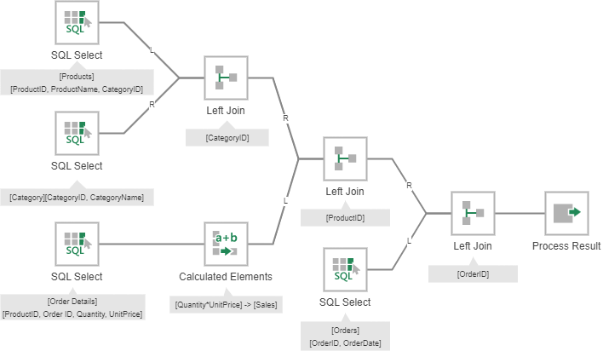
Products Analysis
Tren Penjualan Product

Slide 10
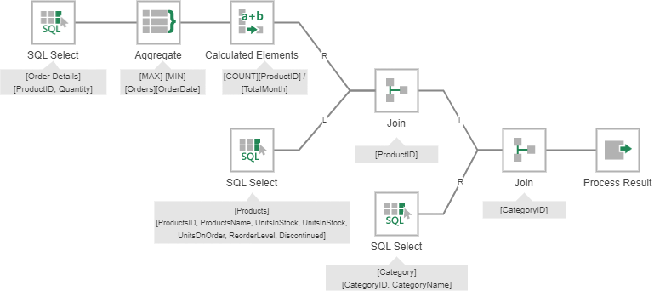
Products Analysis
Analisis Stock

Slide 11
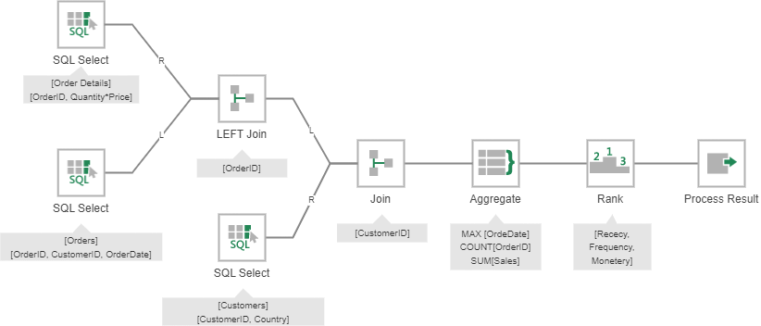
Customer Analysis
Analisis RFM

Slide 12
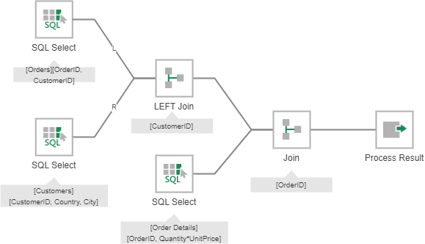
Customer Analysis
Analisis Negara Potensial

Slide 13
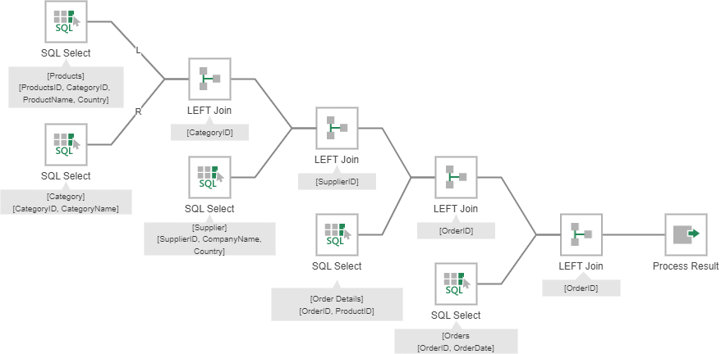
Supplier Analysis
Penjualan Supplier

Slide 14
04
Analysis Results

Slide 15
Dashboard
Tidak di publish karena berbayar
*catatan: Untuk bulan mei data belum sepenuhnya terkumpul, sehingga penjualan mengalami penurunan, jadi dapat diabaikan.

Slide 16
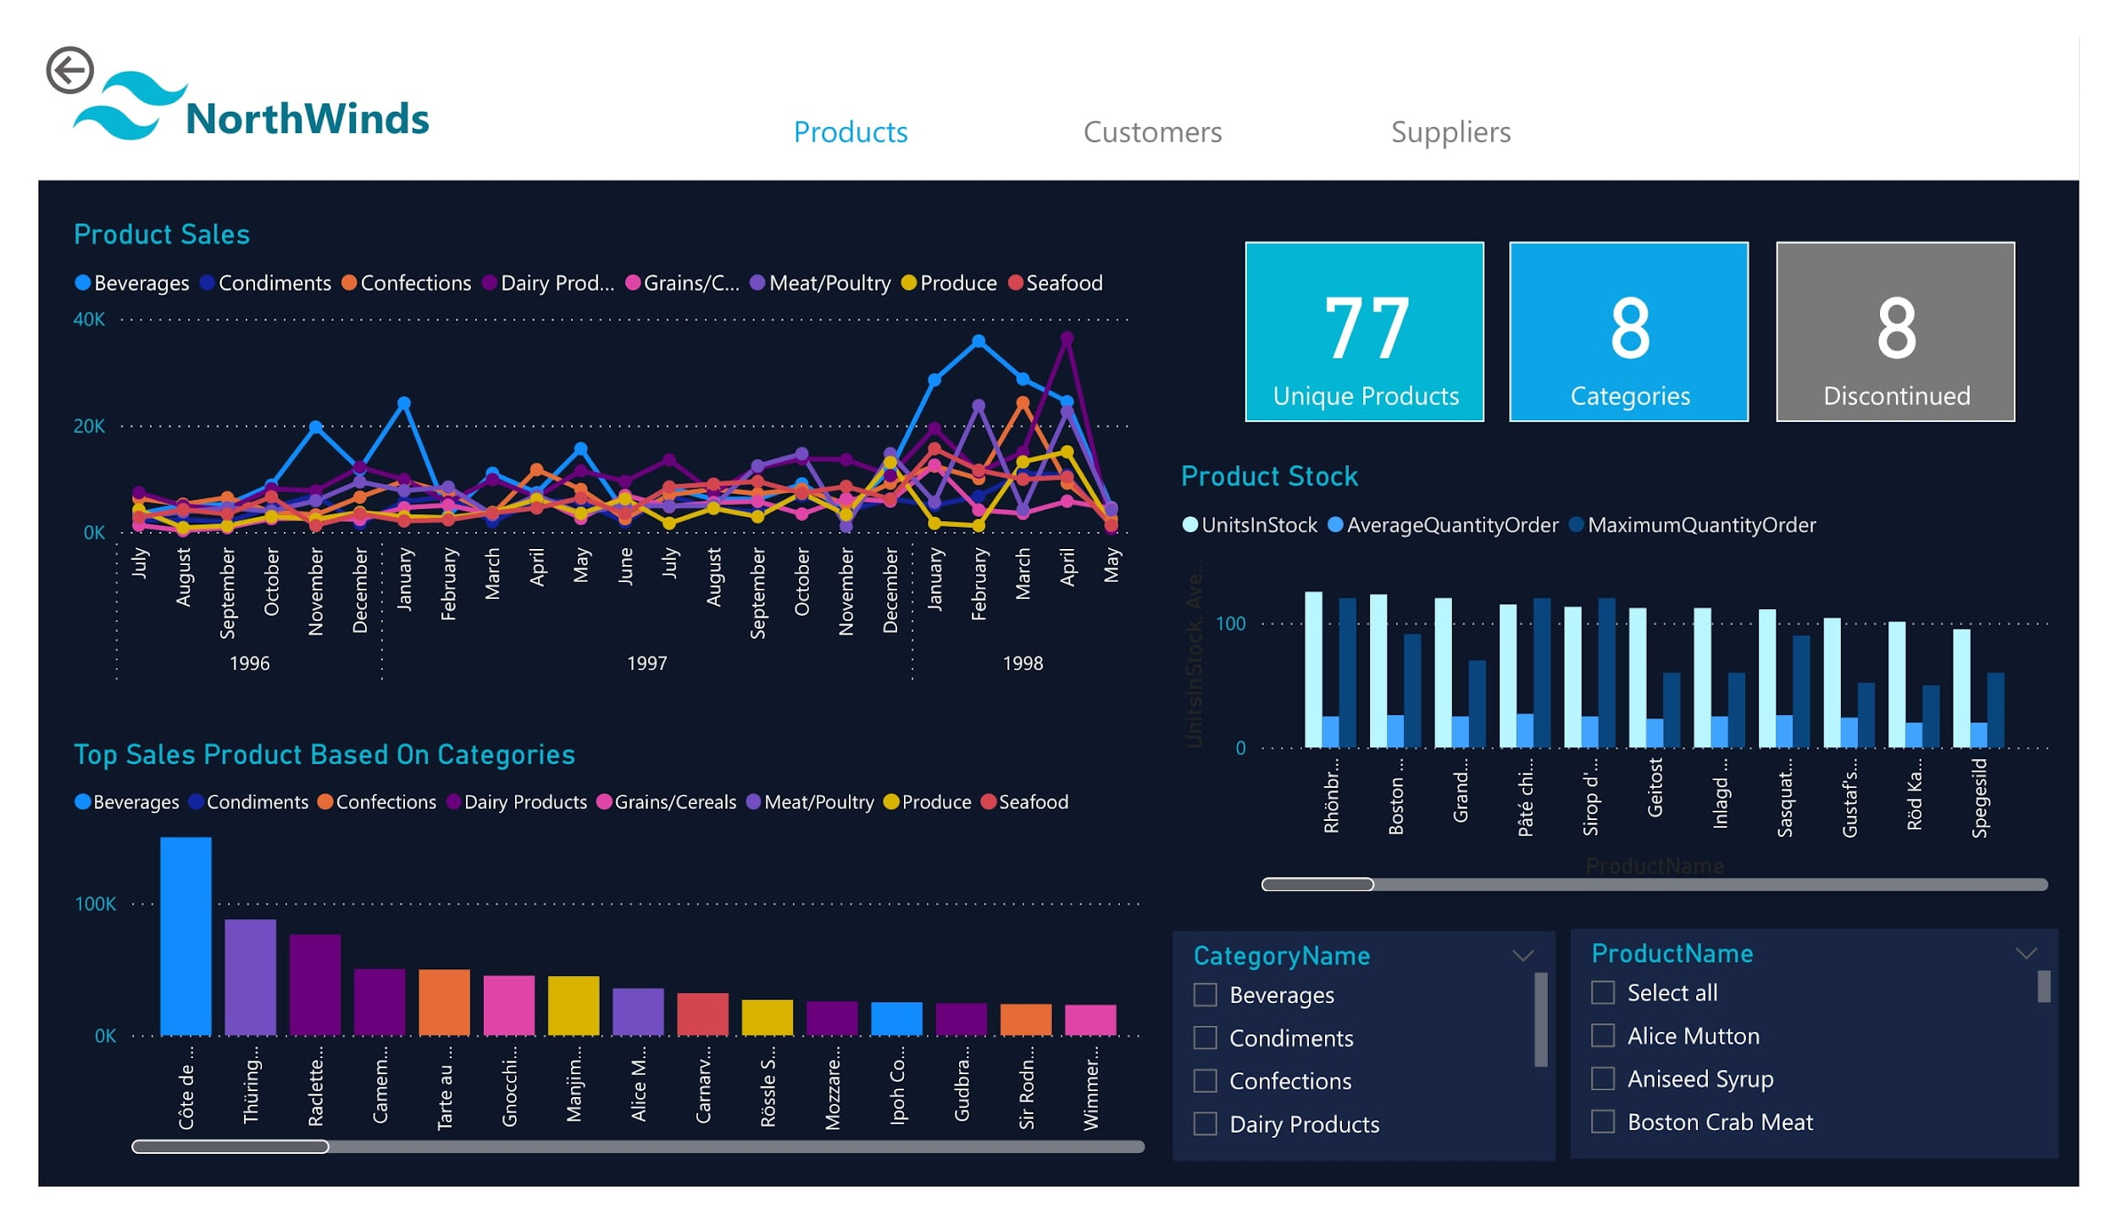
Products
Dashboard

Slide 17
Products Analysis
Insight
Terdapat 8 produk yang dihentikan
Cote de blaye menjadi produk dengan sales tertinggi, sementara para kompetitornya pada kategori minuman kurang diminati.
Pada 3 bulan terakhir produk dairy dan produce mengalami lonjakan, meat/poultry sangat fluktuatif, dan yang lainnya mengalami penurunan.
Terdapat 39% produk yang stoknya masih kurang, dan terdapat 29% produk yang persediaannya siap jika mengalami lonjakan permintaan.
Beverages merupakan kategori dengan total sales terbesar (286.526), diikuti oleh dairy product (251.330), dan meat/poultry (178.188).
Meskipun hanya berisi 6 produk meat/poultry memiliki rata-rata sales yang paling tinggi (29.698), diikuti oleh dairy (25.133) dan beverages (23.877)
*Forcasting sales dapat dilakukan

Slide 18
Products Analysis
Keputusan
Dengan meningkatkan penjualan supplier berarti meningkatkan jumlah order sehingga meningkatkan pengiriman yang akan menambah pemasukkan bagi perusahaan.
Perlu analisis lebih lanjut terkait penyebab dan pencegahan 8 produk yang dihentikan penjualannya, apakah produknya tidak disukai customer, atau pelayanan kita yang buruk.
Perusahaan dapat memberikan informasi kepada supplier bahwa produknya mengalami kenaikan atau penurunan penjualan, bagaimana kondisi penjualan perkategori, serta hasil forcasting penjualan kedepannya.
Terdapat 39% produk yang stoknya masih kurang dan perlu diinfokan ke supplier untuk ditambah khususnya untuk dairy product yang sedang mengalami kenaikan penjualan, sehingga siap jika terjadi lonjakan permintaan.

Slide 19
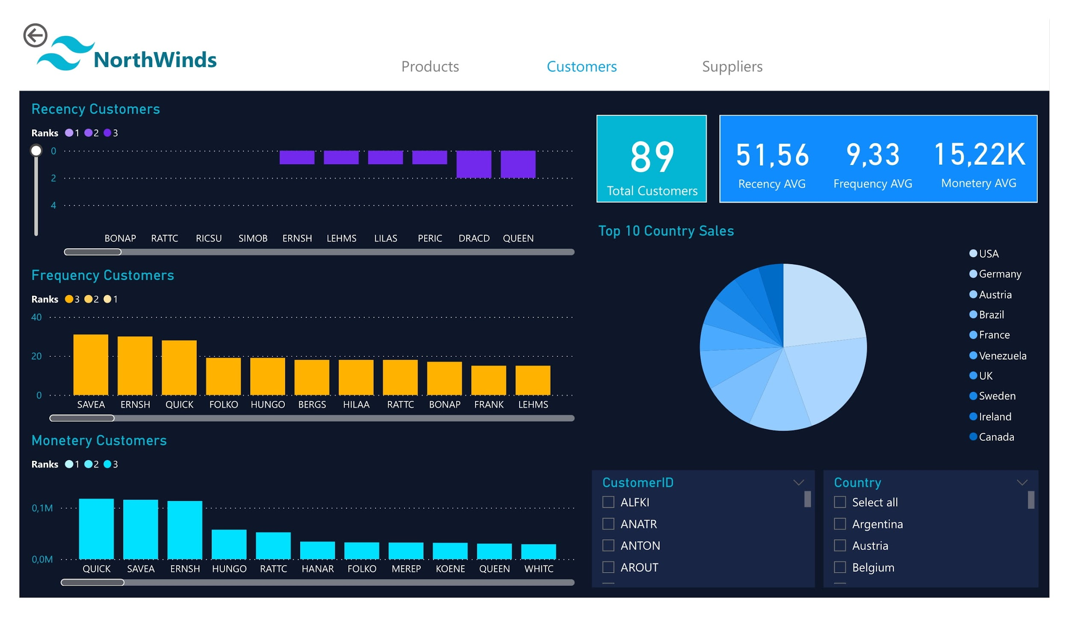
Customers
Dashboard

Slide 20
Customers Analysis
Insight
Terdapat 15 customer dengan tingkat RFM yang tinggi dengan rata-rata RFM (4, 17, 41.000) dan terdapat 14 customer dengan tingkat RFM yang rendah dengan rata-rata RFM (163, 3, 1630).
Terdapat sebanyak 20 customer yang memiliki recency kurang dari satu minggu terakhir, 34 customer memiliki recency sebanyak satu bulan terakhir, 20 customer 1 sd 3 bulan dan 15 customer memiliki recency lebih dari 3 bulan.
Rata-rata frekuensi adalah 9.33, dimana 50 customer memiliki frekuensi kurang dari rata-rata, 36 customer antara 9.33 s/d 20, dan 3 customer lebih dari 20.
Rata-rata monetery adalah 15.220, 60 kustomer dibawah rata-rata, 26 customer antara 15.220 dan 100.000, dan 3 customer dengan sales diatas 100.000.
USA menjadi salah satu negara customer terbesar dengan memiliki 13 customer dan menghasilkan penjualan sebesar 263.566K yaitu hampir 20% dari penjualan total. Diikuti oleh jerman(11), france (10), brazil (9).

Slide 21
Customers Analysis
Keputusan
Perusahaan dapat berfokus memberikan pelayanan pada customer dengan RFM tinggi karena tidak semua customer potensial dan loyal.
Sedangkan untuk customer dengan RFM yang rendah perlu adanya kerjasama dengan supplier untuk melakukan promosi sehingga meningkatkan penjualan.
Pada customer yang membeli suatu produk secara terus menerus dalam jangka waktu yang sama, maka dapat dibuat mekanisme berlangganan dalam waktu perbulan sehingga perusahaan mendapat pemasukkan dari tetap dari customer tersebut.
Untuk meningkatkan frequency perlu diatur biaya pengiriman, jika ingin frekuensi tinggi maka dikenakan biaya rendah pada pengiriman dengan skala kecil, dan sebaliknya.
Customer pada mayoritas negara seperti USA, Jerman, France, Brazil yang menghasilkan sales besar perlu diperhatikan, dengan membuka kantor cabang untuk mengurus baik customer atau supplier di negara tersebut.

Slide 22
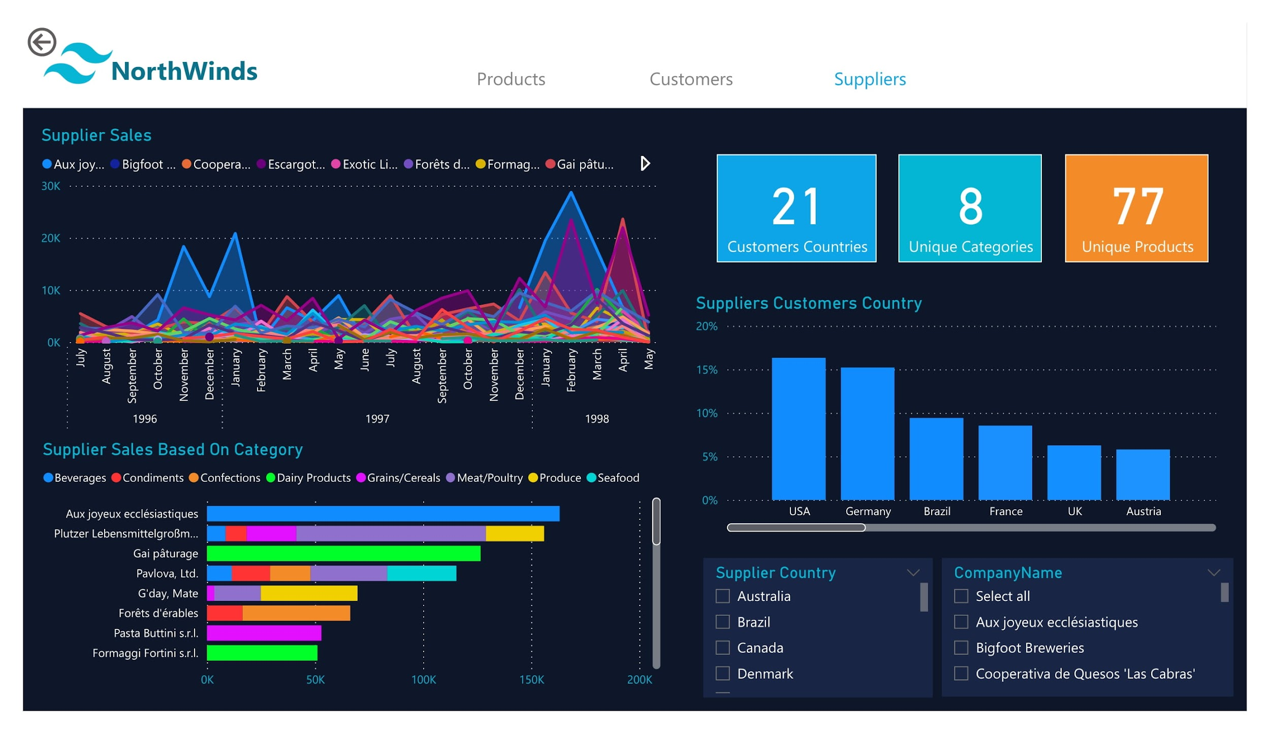
Products
Dashboard

Slide 23
Products Analysis
Insight
Supplier Aux memiliki penjualan terbesar dan hanya berfokus pada kategori minuman. Untuk saat ini order minuman menjadi yang terbesar dengan jumlah 404 order dan ditangani 8 supplier melalui 12 produk, akan tetapi pada 3 bulan terakhir penjualan produk minuman mengalami penurunan.
USA, France, Germany, Brazil, UK, Austria adalah mayoritas negara costumer pada sebagian besar supplier.
Supplier USA memiliki jumlah order dan sales terbanyak, umumnya menjual kategori condiments(95) dan seafood(88), dan USA juga mempunyai customer yang terbanyak pula, jadi berbanding lurus.
Mayoritas supplier (19) berfokus menjual 1 kategori produk saja dengan rata-rata sales 39.146, diantara supplier tersebut ada yang menghasilkan sales tinggi seperti Aux, Gai, dll dan banyak pula yang rendah. Selain itu ada 2 supplier yaitu Plutzer dan Pavlova yang menjual produk dengan 5 kategori dan menghasilkan sales yang besar (135.666).
Terdapat 3 supplier kecil yang baru menjual 1 produk dan memiliki sales yang rendah (8.741), kebanyakan supplier (12) menjual 3 produk (38.120), dan 2 supplier yaitu Plutzer dan Pavlova menjual 5 produk dengan sales yang besar (135.666).

Slide 24
Products Analysis
Keputusan
Dengan meningkatkan penjualan supplier berarti meningkatkan jumlah order sehingga meningkatkan pengiriman yang akan menambah pemasukkan bagi perusahaan.
Bekerjasama dengan supplier untuk memperkuat pelayanan customer pada negara mayoritas customer seperti USA, France, Germany, Brazil, UK, Austria.
Report ke supplier terkait basis konsumennya di negara mana, yang dapat dijadikan acuan mereka untuk melakukan promosi, memperbesar lingkup penjualan ke negara lain, atau analisis kompetitor pada negara tersebut.
Supplier besar seperti Plutzer dan Pavlova perlu dipertahankan loyalitasnya dengan memberikan penawaran dan pelayanan terbaik, sehingga Northwind dapat terangkat oleh popularitas mereka.
Untuk supplier baru yang memiliki sedikit kategori, satu jenis produk dan sales yang rendah dapat diberikan keringanan biaya pengiriman, sedangkan semakin banyak kategori, beragam jenis produk, dan sales yang tinggi maka dapat dinaikkan.

Slide 25
THANKS
Do you have any questions?
Please keep this slide for attribution

